Slide 1




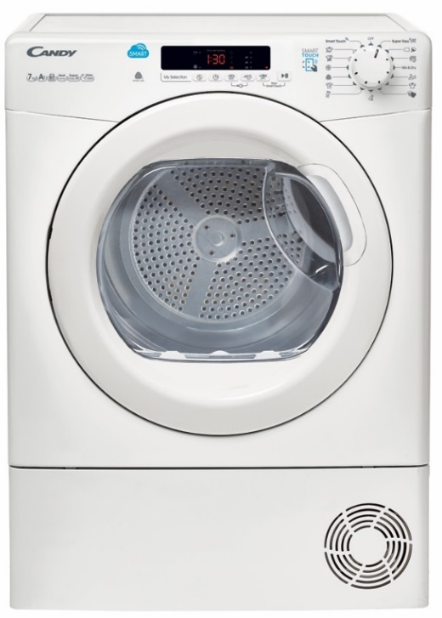


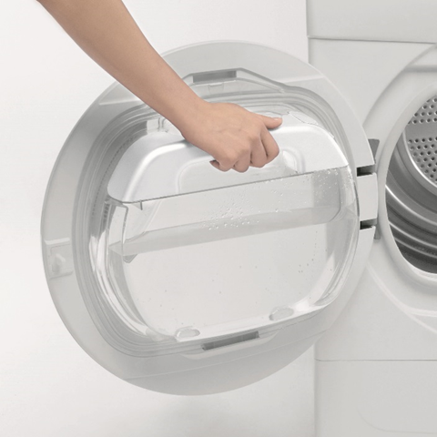




CS4 H7A1DE-S
Kondenzační sušička s tepelným čerpadlem Smart SLIM
Technologie Smart Touch, tepelné čerpadlo, A+, hloubka pouhých 46,5cm, Woolmark Apparel Care
Hlavní vlastnosti
Kapacita bavlna (kg) 7
Energetická třída A+
Spotř. en. Program bavlna plná náplň (kWh) 2,03
Spotř. en. Program bavlna částečná náplň (kWh) 1,01
Roční spotř. energie (kWh/rok) 246
Doba sušení Program bavlna Do skříně plná náplň (min) 220
Hlučnost sušení (dB(A)) 67
Technologie
Technologie Smart Touch - bezdotykové propojení sušičky pomocí technologie NFC s chytrým telefonem a její ovládání
Stahování nových funkcí a cyklů
Kontrolní cyklus, Ovládání pomocí hlasu, Tipy a triky
Kg detector – detekce množství vloženého prádla a přizpůsobení sušení
Tepelné čerpadlo
Senzorové sušení - 4 úrovně: Extra suché, Do skříně, Na ramínko, K žehlení
Časované sušení: 60 – 220 min, Ochlazování na konci cyklu
Programy
14 programů základních + 30 Smart Touch
Super Easy Iron, Bavlna, Bílé, Mix & Dry, Syntetika, Košile, Barevné, Dětské, Džíny, Sportovní, Vlna - Woolmark Apparel Care certifikace, Antialergenní, Odstranění pomačkání, Osvěžení, Smart Touch
Funkce
Časované sušení, Odložený start až 24 hod, Rychlé sušení (30, 45, 59 min), Ochrana proti pomačkání, Zablokování tlačítek, Ukazatel zanesení fitlru, Ukazatel naplnění nádoby na vodu
Konstrukce
Hloubka pouhých 46,5 cm – možnost kombinace se SLIM pračkou
Digitální displej
Easy Case - Nádoba na vodu umístěná ve dvířkách
Objem nádoby na vodu 5 l
Možnost napojení na odpad (hadička součástí dodávky)
Umístění pantů vlevo
Galvanizovaný buben, Buben s obousměrným otáčením
Objem bubnu 99 l
Polohovatelné nožičky
Prosklená dvířka
Rozkládací filtr na textilní prach v bubnu
Bezpečnost
Bezpečnostní zámek dveří
Bezdotyková technologie ovládání sušičky
46,5 cm
Tepelné čerpadlo - energetická úspora
Senzorové sušení dle zbytkové vlhkosti
SLIM
46,5 cm
Možné kombinovat se SLIM pračkou
Easy Case nádoba na vodu ve dvířkách
Ilustrativní foto
Logistická data
Kód 31100963
EAN 8016361946736
Barva Bílá
Rozměry výrobku v x š x h (mm) 850 x 595 x 465
Čistá váha výrobku (kg) 32
Rozměry balení v x š x h (mm) 900 x 660 x 530
Hmotnost s obalem (kg) 34,5
Certifikace Woolmark
pro šetrné sušení vlny
Program pro odstranění pomačkání

